Slide 1

ПРАВИТЕЛЬСТВО
ТВЕРСКОЙ ОБЛАСТИ
О земельных участках, предлагаемых для строительства областного военного комиссариата
г. Тверь
24 июня 2021 года

Slide 2
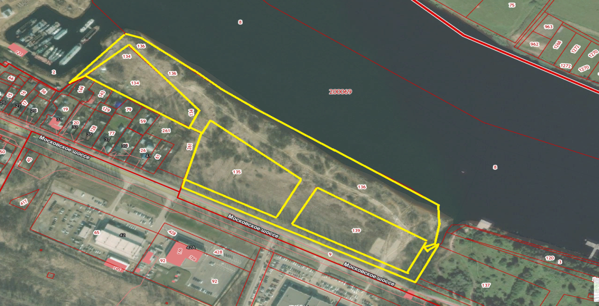
ЗЕМЕЛЬНЫЕ УЧАСТКИ НА МОСКОВСКОМ ШОССЕ, ПРЕДЛАГАЕМЫЕ ДЛЯ РАЗМЕЩЕНИЯ ВОЕНКОМАТА В Г. ТВЕРИ
Земельный участок с кадастровым номером 69:40:0200069:134 площадью 8 890 кв. м, расположенный по адресу: Тверская область, город Тверь, Малые Перемерки, д. 41, вид разрешенного использования – торговые центры (Торгово-развлекательные центры), зарегистрирован в собственность Тверской области;
Земельный участок с кадастровым номером 69:40:0200069:135 площадью 14 100 кв. м, расположенный по адресу: Тверская область, город Тверь, Малые Перемерки, д. 41, вид разрешенного использования – торговые центры (Торгово-развлекательные центры), зарегистрирован в собственность Тверской области;
Земельный участок с кадастровым номером 69:40:0200069:136 площадью 49 565 кв. м, расположенный по адресу: Тверская область, город Тверь, Малые Перемерки, д. 41, вид разрешенного использования – отсутствует, зарегистрирован в собственность Тверской области;
Земельный участок с кадастровым номером 69:40:0200069:139 площадью 12 305 кв. м, расположенный по адресу: Тверская область, Малые Перемерки, д. 41, вид разрешенного использования – магазины, зарегистрирован в собственность Тверской области.
Ограничения (обременения):
Объекты культурного наследия отсутствуют.
Ограничения параметров строительства объектов охранными зонами и защитными зонами объектов культурного наследия не установлены.
В соответствии с генеральным планом – зона озелененных территорий общего пользования, (в настоящее время вносятся изменения в генплан - в целях изменения функциональной зоны на многофункциональную общественно деловую)
В соответствии с ПЗЗ – Р1-2 зона озелененных территорий общего пользования, расположенных вне территорий исторически сложившегося района центральной части города.
Подключение к сетям теплоснабжения отсутствует.
Подключение к сетям водоснабжения – максимальная нагрузка в объеме 50 м3/сутки (выдавалось для вертолетной площадки).
Сети МУП «Тверьгорэлектро» находятся на большом удалении от источников питания. Предлагает рассмотреть размещение объекта на земельном участке с кадастровым номером 69:40:0200069:139. Расстояние от электрических сетей МУП «Тверьгорэлектро» от границ данного участка до электрических сетей 250 м.»

Slide 3

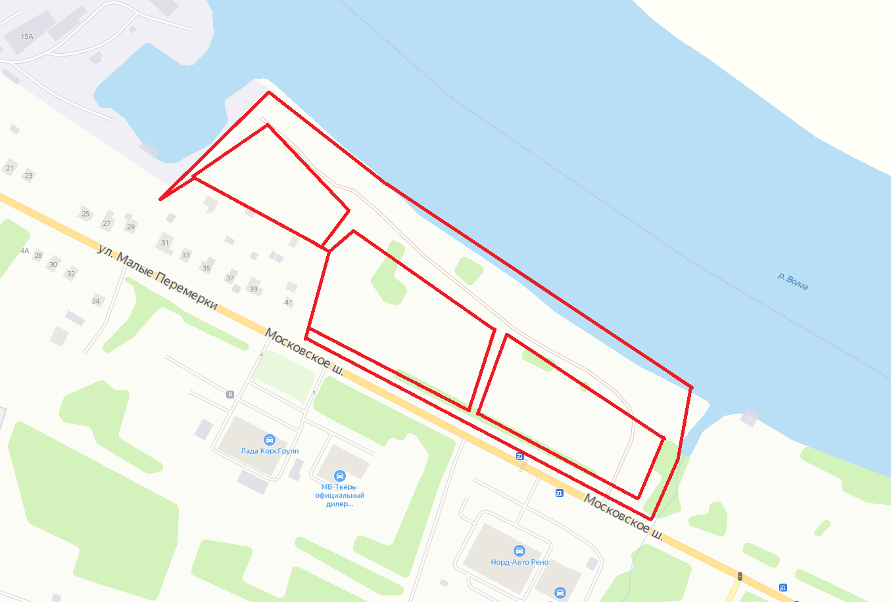
ЗЕМЕЛЬНЫЕ УЧАСТКИ НА МОСКОВСКОМ ШОССЕ, ПРЕДЛАГАЕМЫЕ ДЛЯ РАЗМЕЩЕНИЯ ВОЕНКОМАТА В Г. ТВЕРИ

Slide 4
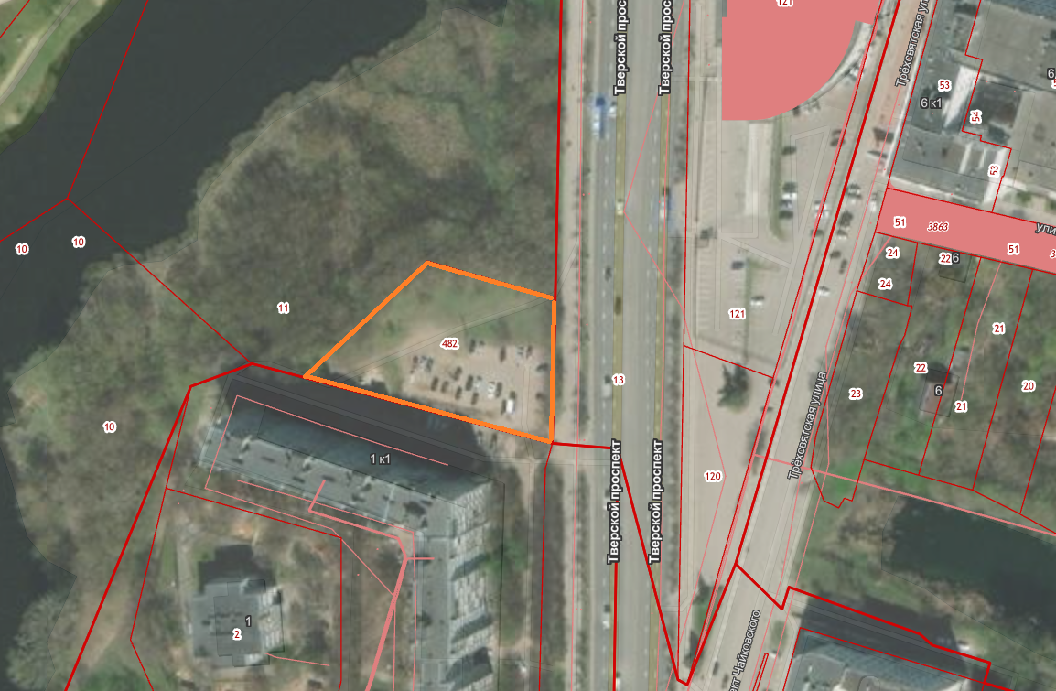
ЗЕМЕЛЬНЫЙ УЧАСТОК НА ПРОСПЕКТЕ ЧАЙКОВСКОГО, ПРЕДЛАГАЕМЫЙ ДЛЯ РАЗМЕЩЕНИЯ ВОЕНКОМАТА В Г. ТВЕРИ
Земельный участок, с кадастровым номером 69:40:0400075:482 площадью 3 583 кв.м, расположенный по адресу: г. Тверь, пр. Чайковского, с видом разрешенного использования – под проектирование и строительство многофункционального центра, относится к земельным участкам до разграничения, предоставлен Комитетом по управлению имуществом Тверской области в аренду ООО «ТОТ+» , сроком с 03.12.2012 по 25.04.2018.
Директор - Сливчикова Н.А., учредители – Горячев А.И., Ромашова О.Г., Бакунин В.Ю.
Ограничения (обременения):
В границах земельного участка расположен выявленный объект культурного наследия
- Земельный участок расположен в зоне регулирования застройки и хозяйственной деятельности. На данной территории необходимо провести благоустройство берега р. Лазурь. Новое строительство разрешается высотой до 18 м с условием использования при проектировании проектов и аналогов XVIII – XIX вв для формирования структуры фасадов
В соответствии с генеральным планом – зона озелененных территорий общего пользования (подзона центра)
В соответствии с ПЗЗ Р1-1 зона озелененных территорий специального назначения, расположенных на территории исторически-сложившихся районов центральной части города
Подключение к сетям электроснабжения возможно.
Подключение к сетям теплоснабжения возможно.
Подключение к сетям водоснабжения – максимальная нагрузка в объеме 10 м3/сутки.

Slide 5
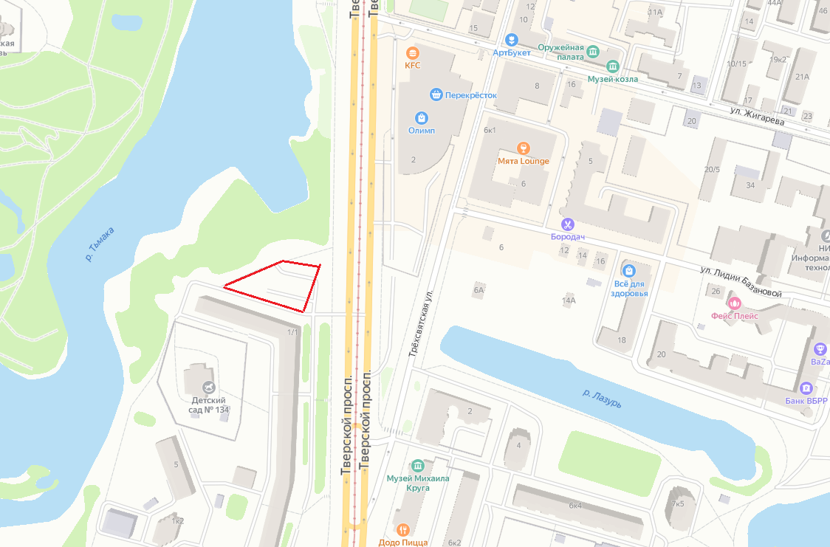
ЗЕМЕЛЬНЫЙ УЧАСТОК НА ПРОСПЕКТЕ ЧАЙКОВСКОГО, ПРЕДЛАГАЕМЫЙ ДЛЯ РАЗМЕЩЕНИЯ ВОЕНКОМАТА В Г. ТВЕРИ
ТЦ «Олимп»
ПАО «Сбербанк»
ТЦ «Парадиз»
Земли квартала

Slide 6
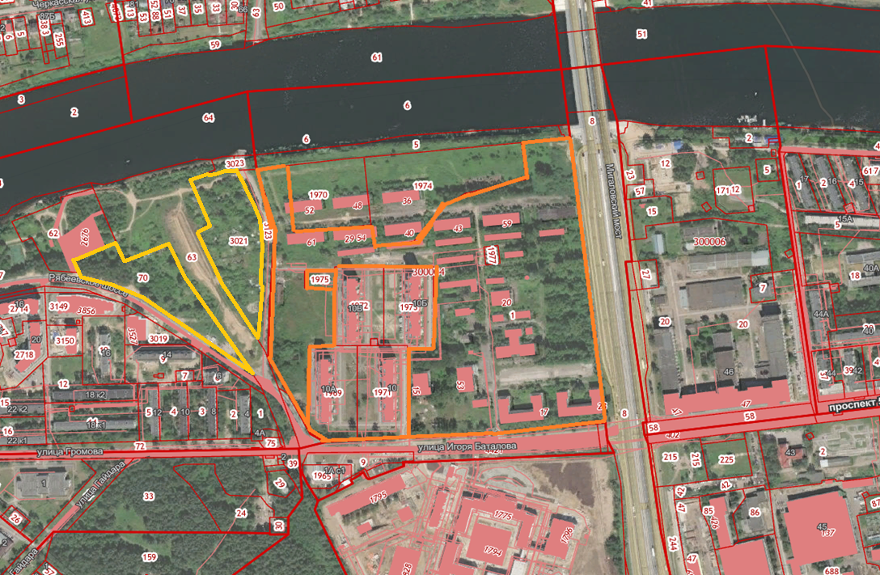
ЗЕМЕЛЬНЫЙ УЧАСТОК НА УЛ. БАТАЛОВА, ПРЕДЛАГАЕМЫЙ ДЛЯ РАЗМЕЩЕНИЯ ВОЕНКОМАТА В Г. ТВЕРИ
Земельный участок, с кадастровым номером 69:40:0300347:3021 площадью 25 602 кв.м, расположенный по адресу: г. Тверь, вид разрешенного использования – для иных видов использования, характерных для населенных пунктов, зарегистрирован в государственную собственность Тверской области.
Земельный участок, с кадастровым номером 69:40:0300347:70 площадью 17 595,8 кв.м, расположенный по адресу: г. Тверь, вид разрешенного использования – не установлен, зарегистрирован в государственную собственность Тверской области.
Ограничения (обременения):
Объекты культурного наследия отсутствуют.
Ограничения параметров строительства объектов охранными зонами и защитными зонами объектов культурного наследия не установлены.
В соответствии с генеральным планом – зона озелененных территорий общего пользования.
В соответствии с ПЗЗ – Р1-2 зона озелененных территорий общего пользования.
Подключение к сетям электроснабжения возможно.
Подключение к сетям водоснабжения – максимальная нагрузка в объеме 10 м3/сутки.
Земельный участок, с кадастровым номером 69:40:0300004:1 площадью 186 268 кв.м, расположенный по адресу: г. Тверь, ул. Баталова, д. 10, с видом разрешенного использования – для строительства военного городка, зарегистрирован в собственность Российской Федерации и предоставлен в постоянное (бессрочное) пользование ФГКУ «Центральная территориальное управление имущественных отношений» Минобороны РФ . На земельном участке расположены нежилые здания.
Ограничения (обременения):
Объекты культурного наследия отсутствуют.
Ограничения параметров строительства объектов охранными зонами и защитными зонами объектов культурного наследия не установлены.
В соответствии с генеральным планом – зона режимных объектов
В соответствии с ПЗЗ – СНЗ зона режимных объектов
Сети МУП «Тверьгорэлектро» отсутствуют, ближайшие сети – АО «Оборонэнерго».
Возможность подключения к сетям теплоснабжения отсутствует.
Подключение к сетям водоснабжения – максимальная нагрузка в объеме 10 м3/сутки.

Slide 7
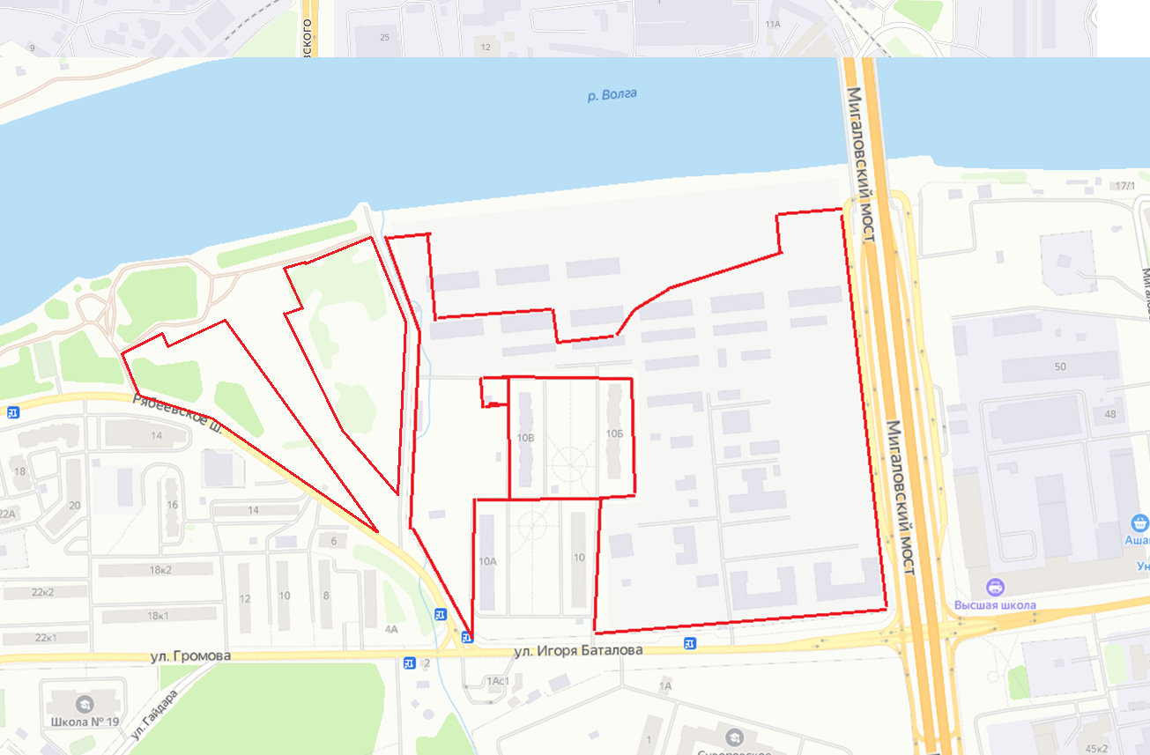
ЗЕМЕЛЬНЫЙ УЧАСТОК НА УЛ. БАТАЛОВА, ПРЕДЛАГАЕМЫЙ ДЛЯ РАЗМЕЩЕНИЯ ВОЕНКОМАТА В Г. ТВЕРИ
ТЦ «Олимп»
ПАО «Сбербанк»
ТЦ «Парадиз»
Земли квартала

Slide 8
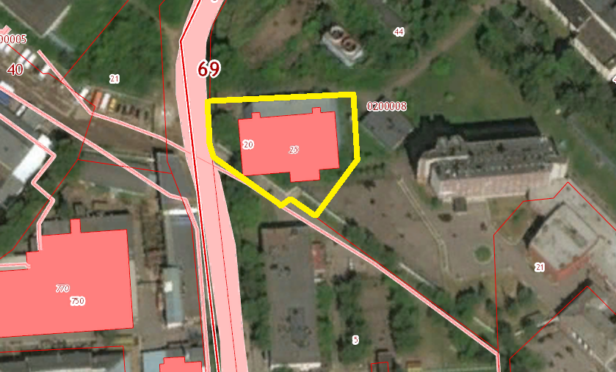
ЗЕМЕЛЬНЫЙ УЧАСТОК НА УЛ. ИНДУСТРИАЛЬНАЯ, ПРЕДЛАГАЕМЫЙ ДЛЯ РАЗМЕЩЕНИЯ ВОЕНКОМАТА В Г. ТВЕРИ
Земельный участок с кадастровым номером 69:40:0200008:20 площадью 2607 кв.м, расположенный по адресу: г. Тверь, ул. Индустриальная, д. 11, зарегистрирован в государственную собственность Тверской области, в настоящее время свободен от прав третьих лиц, с видом разрешенного использования - «под плавательный бассейн».
Ограничения (обременения):
Объекты культурного наследия отсутствуют.
Ограничения параметров строительства объектов охранными зонами и защитными зонами объектов культурного наследия не установлены.
В соответствии с генеральным планом – зона образования и просвещения
В соответствии с ПЗЗ зона образования и просвещения
Сети МУП «Тверьгорэлектро» отсутствуют, ближайшие сети – АО «Оборонэнерго».
Подключение к сетям водоснабжения – максимальная нагрузка в объеме 10 м3/сутки.
.

Slide 9
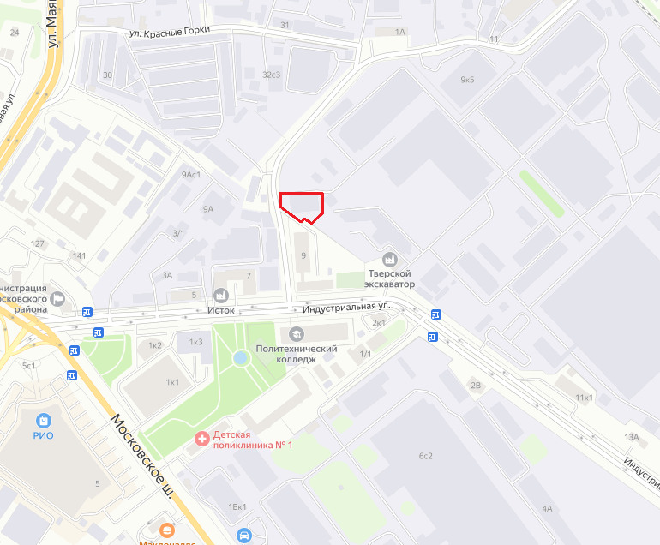
ЗЕМЕЛЬНЫЙ УЧАСТОК НА УЛ. ИНДУСТРИАЛЬНАЯ, ПРЕДЛАГАЕМЫЙ ДЛЯ РАЗМЕЩЕНИЯ ВОЕНКОМАТА В Г. ТВЕРИ
ТЦ «Олимп»
ПАО «Сбербанк»
ТЦ «Парадиз»
Земли квартала

Slide 10
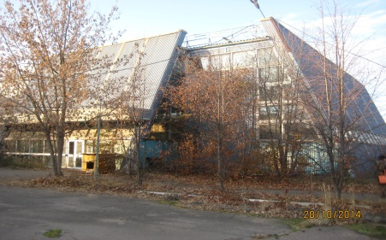
ЗЕМЕЛЬНЫЙ УЧАСТОК НА УЛ. ИНДУСТРИАЛЬНАЯ, ПРЕДЛАГАЕМЫЙ ДЛЯ РАЗМЕЩЕНИЯ ВОЕНКОМАТА В Г. ТВЕРИ
Аукционы по продаже здания в 2017- 2019 гг. не состоялись в связи с отсутствием заявок
ЗДАНИЕ
Местонахождение | г. Тверь, ул. Индустриальная, д. 11
Площадь | объект - 1735,2 кв. м, земельный участок – 2607 кв. м

